Slide 1
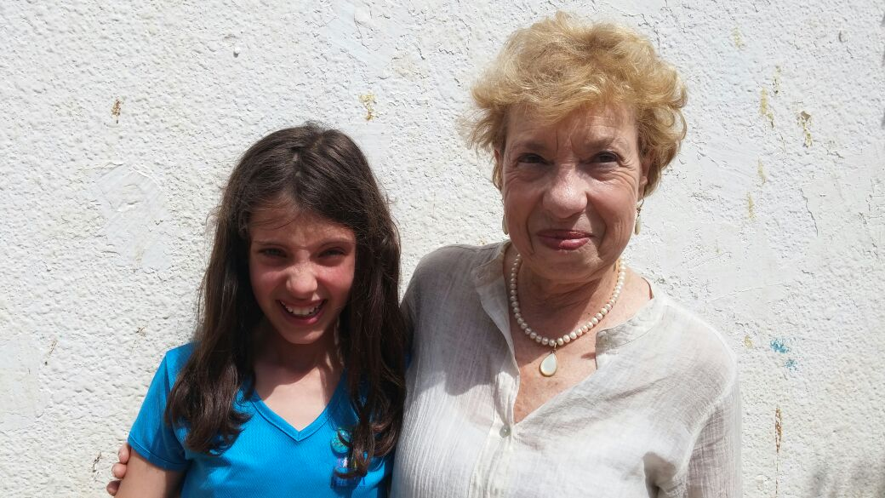

Slide 2
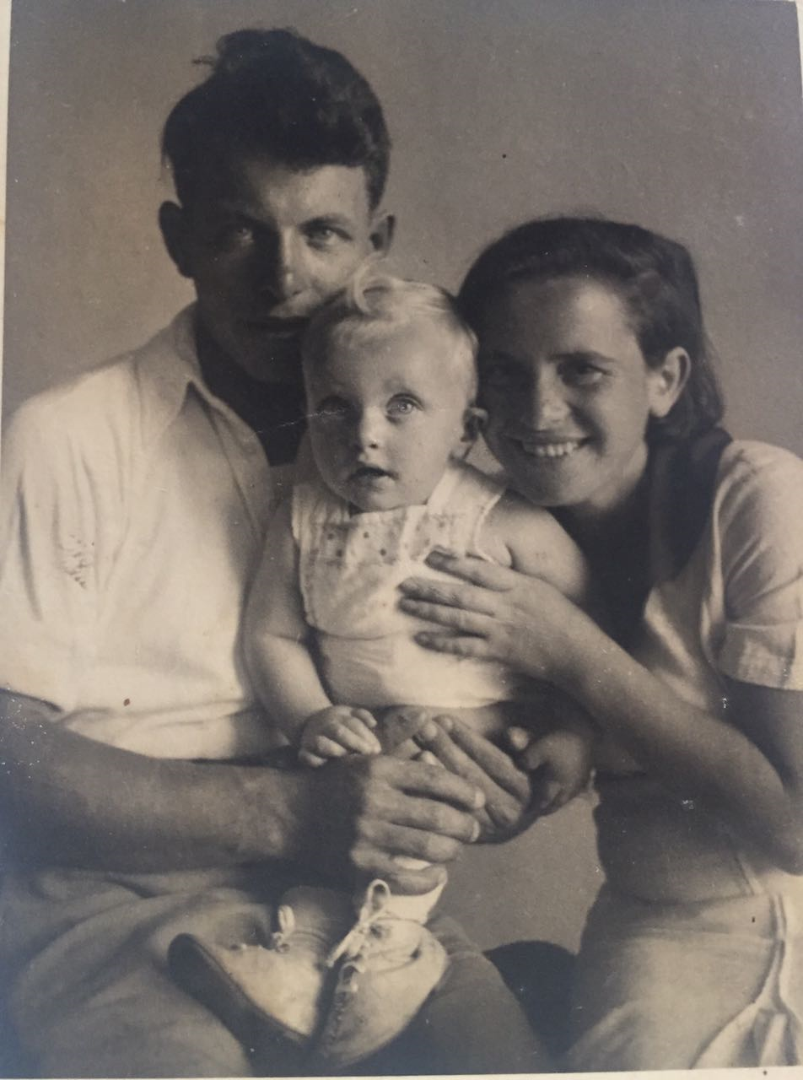
הקדמה
שמי אנה אוליבנבאום. ואני גרה בבית של סבתא רבתא מינה וסבא רבה יצחק. בבית יהושע ולכן אני רוצא לספר את סיפור חייהם שסבתא ציפי, הבת של מינה ויצחק מספרת לי.

Slide 3
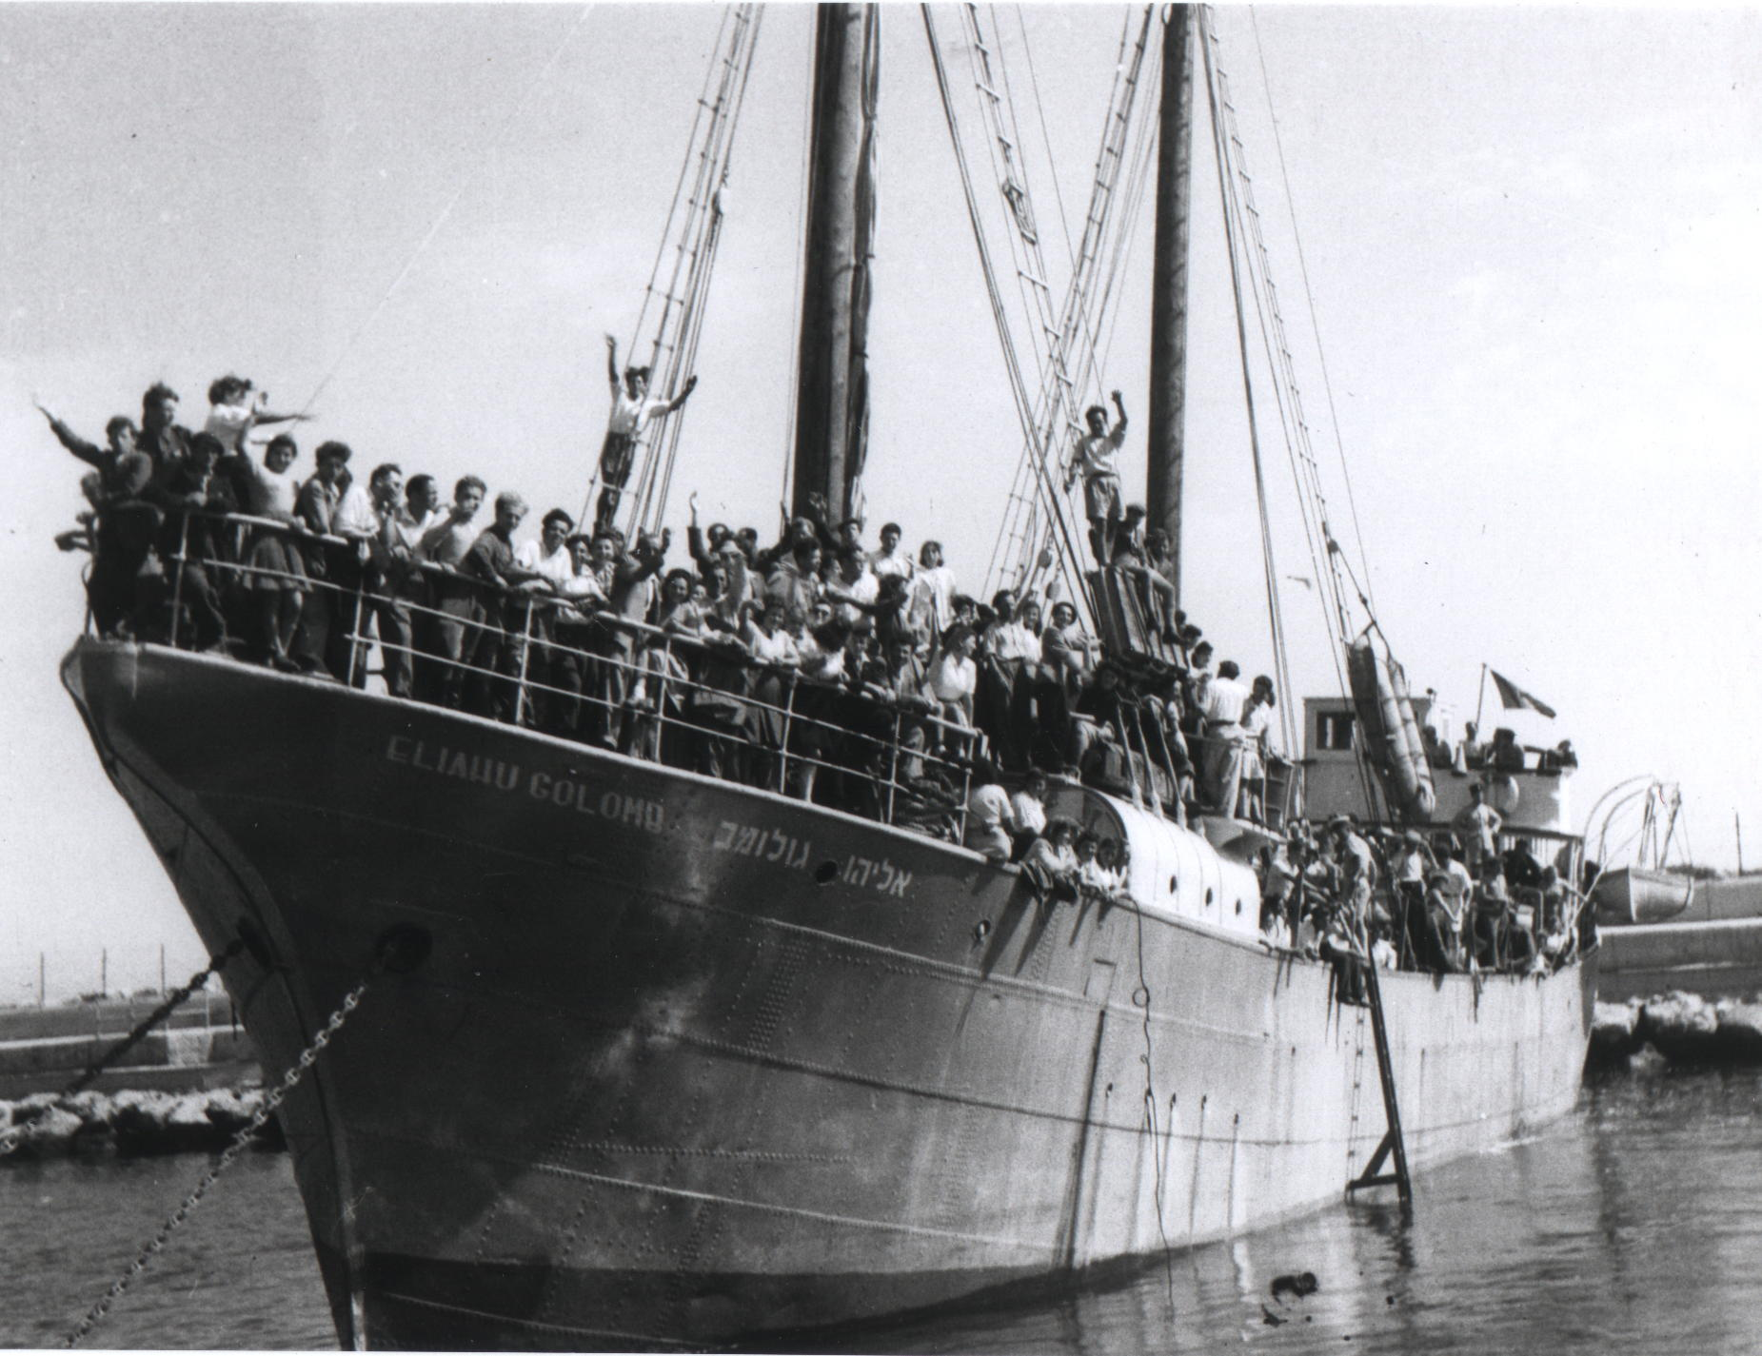
עליה לארץ ישראל
בשנת 1934 עלה סבא רבה שלי מקרקוב מפולין מטעם תנועת עקיבא. הם עלו לארץ בספינה רגילה מכוון שהיה להם אשרת עליה(סרטפיכט) כול אחד מהם היה נשוי למישהו אחר במטרה להגדיל את כמות האשרות לארץ ישראל.

Slide 4
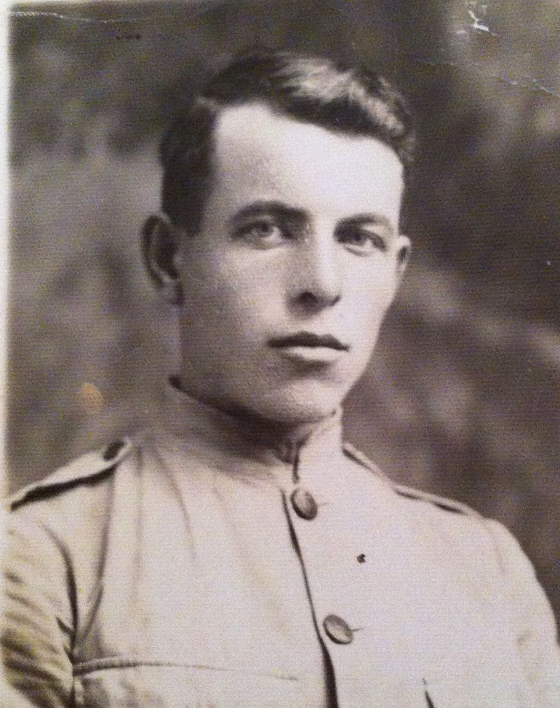
הפגישה בין סבא רבה יצחק בין סבתא רבא מינה
לפני הקמת הקיבוץ האנשים היו בהכשרה. ההכשרה הראשונה היתה ליד רחובות בבאר יעקוב. שם הם עבדו בפרדסים ושם הם נפגשו בפגישה הראשונה

Slide 5
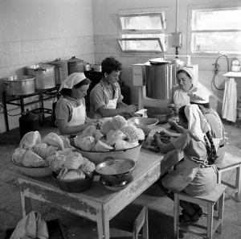
החתונה
ביום החתונה כנהוג בקיבוצים שובצו כול המתחתנים בסידור עבודה מכיוון שלא מבזבזים יום עבודה גם לא בשביל חתונה

Slide 6
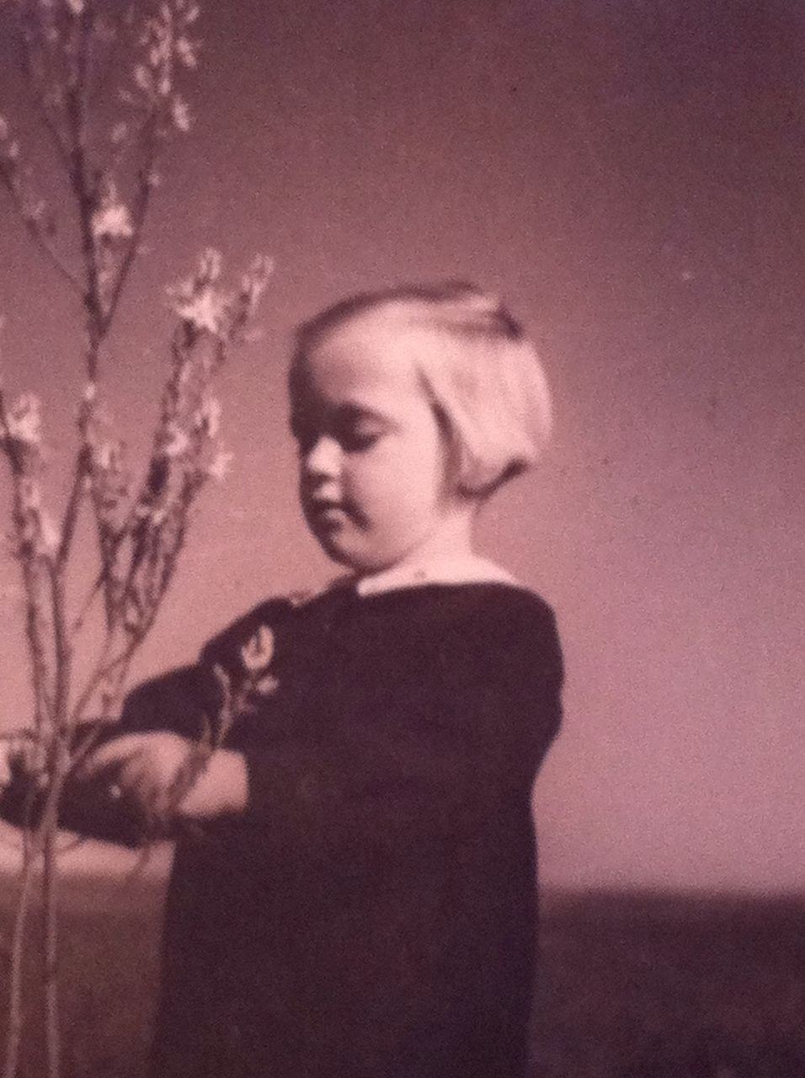
לידת הבת הבכורה
מינה נכנסה להריון ללא אישור של הקיבוץ (כדי להוליד ילד היה צריך אישור מהקיבוץ כי לא היו אמצעים לגדל תינוקות). לתינוקת קראו דליה

Slide 7
עוברים לקיבוץ בית יהושע
שנה לאחר מכן הם עברו לבית יהושע. בהתחלת הקמת הקיבוץ בית יהושע כל השטח כולו היה חול. בתי הקיבוץ היו אוהלים

Slide 8
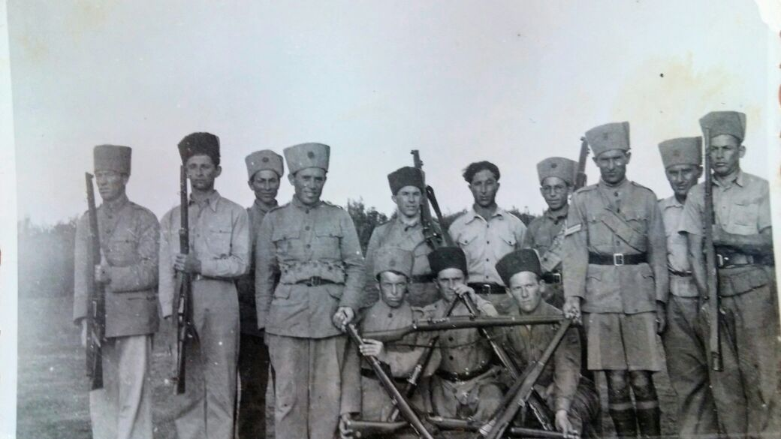
סבא וסבתא עובדים בקיבוץ
מינה עבדה בכוורות ולאחר מיכן קיבלה את ניהול המטבח. סבא יצחק היה גפיר (בצבא הבריתי מתאם ההגנה) כמו כן שימש גיזבר לקיבוץ

Slide 9
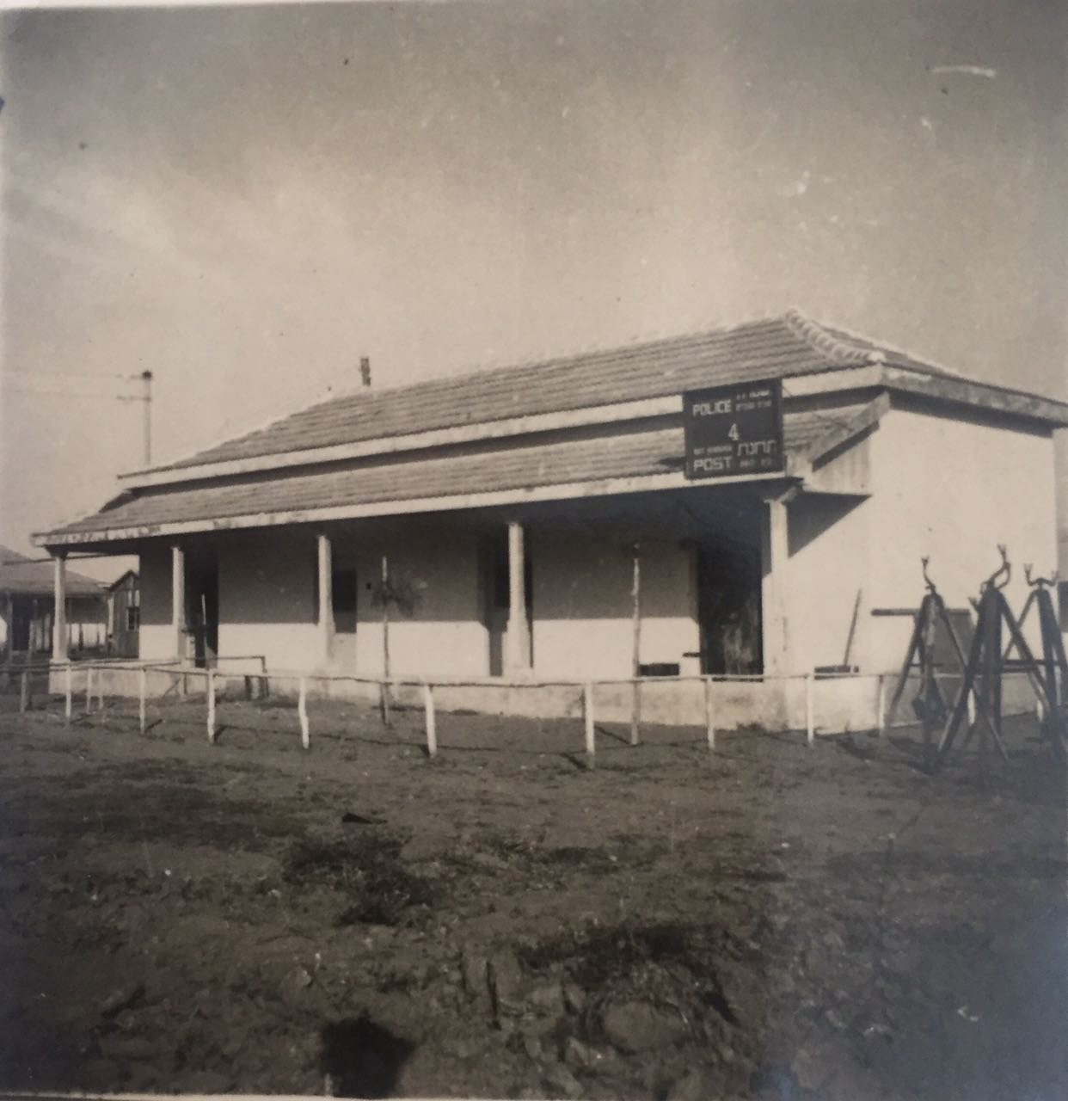
עוברים למבנה קבע
בהמשך הזמן ניבנו בתי אבן לחברים צורת הבנייה היתה כך :ניבנו ארבעה חדרים צמודים וזה היה מיבנה אחד וכך ניבנו עוד מבנים. השירותים והמקלחות היו משותפים מחוץ למבנים .

Slide 10
נהומו של סבא יצחק
אחרי מלחמת העולם השנייה הידרדר המצב הכלכלי בקיבוץ משפחות החלו לעזוב והיתה אוירה של התפוררות . ובאחד המפגשים סבא יצחק אמר " אני נישאר בבית יהושע! וכן אבנה את ביתי

Slide 11
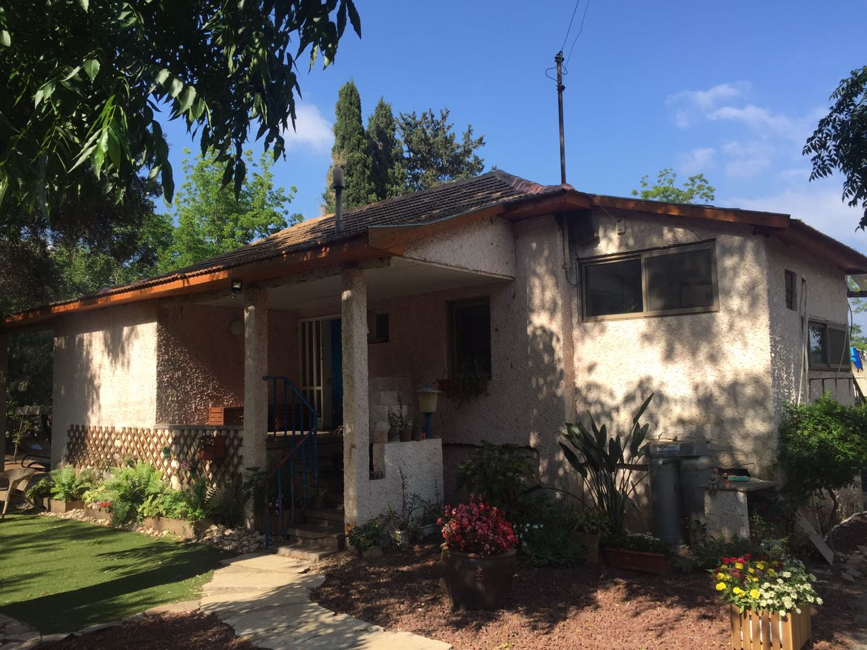
בית יהושע יותר לא קיבוץ
בשנת 1949 בהסדר עם תנועת המושבים נהפך הקיבוץ למושב שיתופי כול משפחה קיבלה נחלה ובשנת 1950 נהפך בית יהושע למושב רגיל.

Slide 12
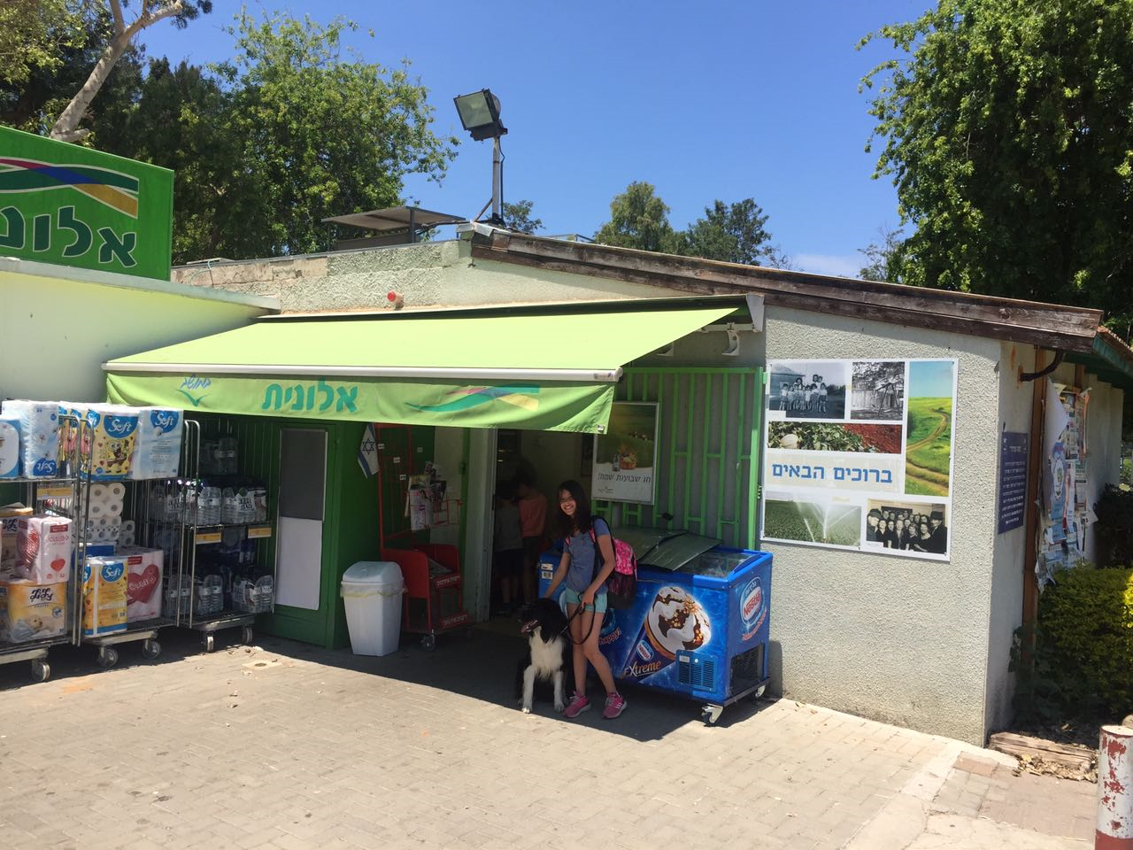
סוף הסיפור
למינה ויצחק יש שלושה ילדים וחמישה נכדים. אני הנכדה של הבת הקטנה של מינה ויצחק. עד היום אני ומשפחתי גרים בנחלה של כל המשפחה.
בשנת 1949 בהסדר עם תנועת המושבים נהפך הקיבוץ למושב שיתופי כול משפחה קיבלה נחלה ובשנת 1950 נהפך בית יהושע למושב רגיל.
הבית הראשון כיום הוא אלונית

